Slide 1
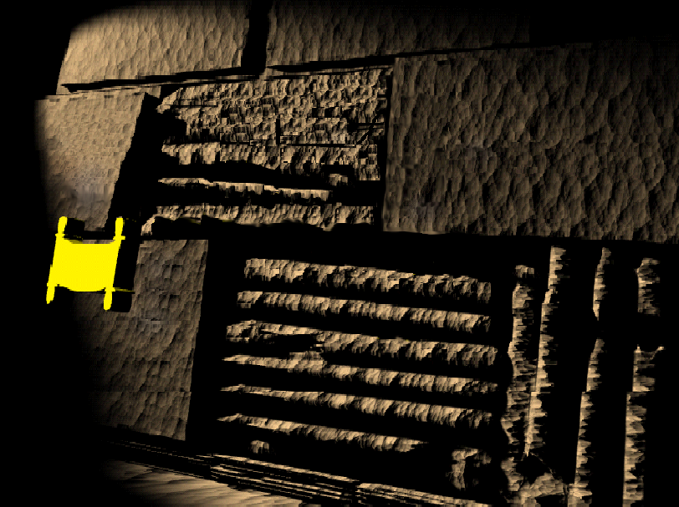
KINH THÁNH...
CĂN BẢN
®
Phần trình bày của Hội Kinh Thánh… Căn Bản Toàn Cầu
(The Bible ...Basically International Ministries Inc.), Fort Worth, Texas
BibleBasically.org • BibleStudyDownloads.org
01
©2003 TBBMI
9.65.01.

Slide 2

“…khi kỳ hạn được trọn…”
Gal. 4:4
2000 năm sau khi lời hứa của Chúa được tỏ ra cho Áp-ra-ham…
GIÊ-XU
SÁNG THẾ
ABRAHAM
ÁP-RA-HAM
ABRAHAM
GIÔ-SÉP
ABRAHAM
MÔI-SE
GIÔ-SUÊ
CAO ĐIỂM CHƯƠNG TRÌNH MỚI CỦA CHÚA
VÔ CHÍNH PHỦ
HOÀNG GIA
GIÊ-XU
LƯU ĐÀY
YÊN LẶNG
GIÊ-XU
Sổ Tay Hướng Dẫn, tr. 39-41
01
3

Slide 3
7
Ma-thi-ơ, Mác, Lu-ca, Giăng
GIÊ-XU
CUỘC ĐỜI
THẬP TỰ
HỘI THÁNH
GIÊ-XU
NHỮNG LỜI HỨA VÔ ĐIỀU KIỆN CỦA GIAO ƯỚC ÁP-RA-HAM!
MỘT LẦN NỮA… CHỈ LÀ CÁI NHÌN TỔNG QUÁT… KHÔNG CHI TIẾT.
Sổ Tay Hướng Dẫn, tr. 39-41
02
5

Slide 4
7
Ma-thi-ơ, Mác, Lu-ca, Giăng
GIÊ-XU
GIÊ-XU
Cuộc đời
Thập Tự
Hội Thánh
Phúc Âm
CUỘC ĐỜI
Công Vụ
Thư Tín
Khải-huyền
• Thời thơ ấu: Là người “Ga-li-lê”
• Mục vụ đầu tiên tại GIÊ-RU-SA-LEM
• Chuyển đến GA-LI-LÊ
• Trung tâm CA-BÊ-NA-UM
• Mục vụ tại PEREAN
• Mục vụ cuối cùng tại GIÊ-RU-SA-LEM
GIÊ-XU
Cuộc đời
Sổ Tay Hướng Dẫn, tr. 39-41
03
6

Slide 5

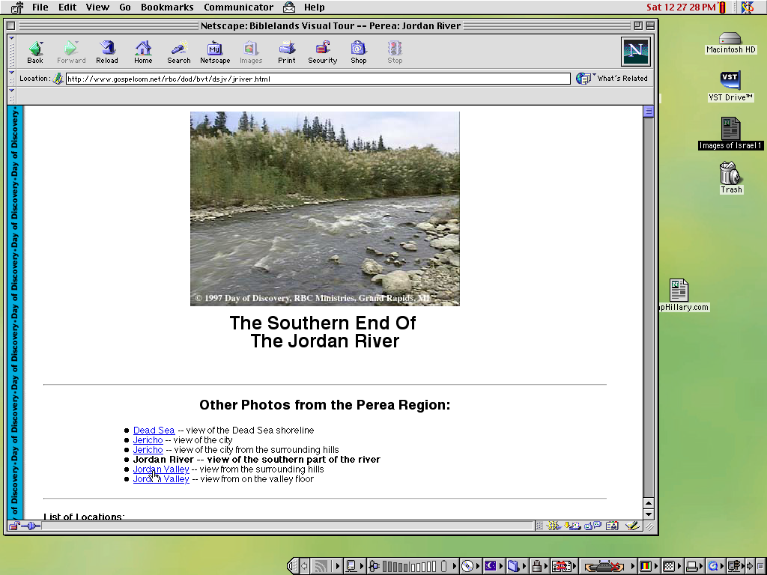

Ma-thi-ơ 4:11-16
Những người chăn chiên ở gần Bết-lê-hem
Sườn đồi gần Ca-bê-na-um
GIÊ-XU
Cuộc đời
Thượng lưu sông Giô-đanh
Hồ tại Bê-tết-đa
Khung cảnh trong cuộc sống hằng ngày của Chúa…
Cảnh mà chính mắt Ngài đã thấy.
Sổ Tay Hướng Dẫn, tr. 39-41
04

Slide 6
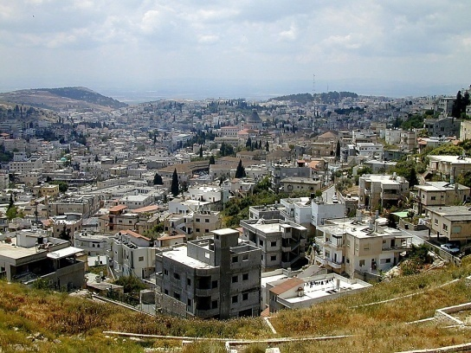
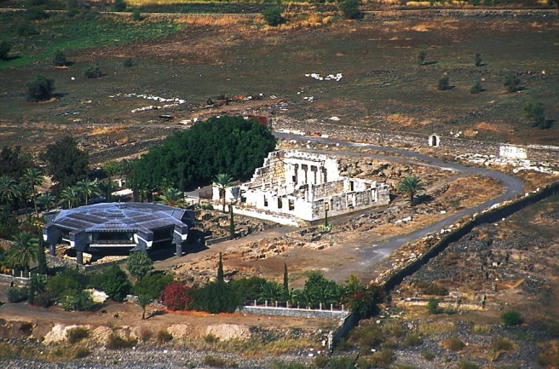

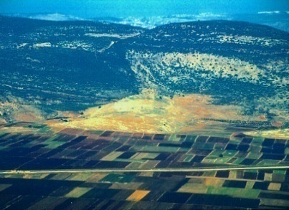
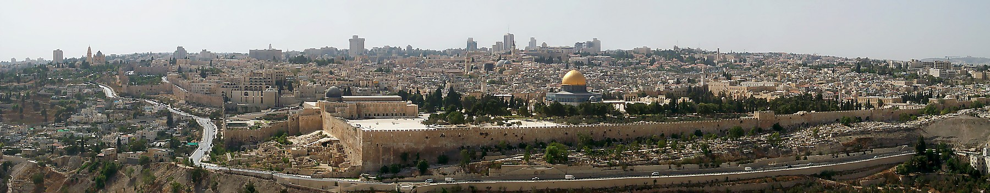
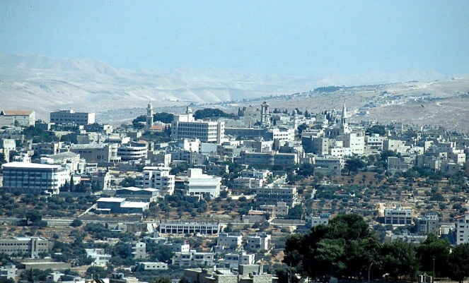
7
HƯỚNG DẪN HỌC TẬP #07
CA-BÊ-NA-UM
Sáu trung tâm của cuộc đời & du hành của Chúa Giê-xu
NA-XA-RÉT
GA-LI-LÊ
CA-NA
GIÊ-XU
Cuộc đời
GIÊ-RU-SA-LEM
BẾT-LÊ-HEM
Sổ Tay Hướng Dẫn, tr. 39-41
05
6

Slide 7

Giăng 2:1-11
GIÊ-XU
Cuộc đời
Jesus Traveled His Land:
Ca-an: Nơi phép lạ đầu tiên của Chúa được ghi lại!
06

Slide 8
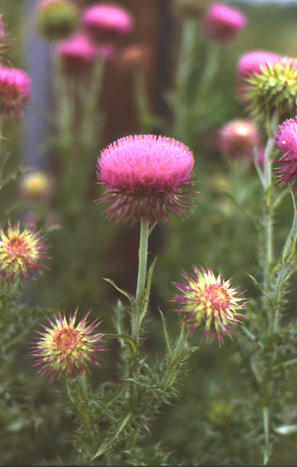

7
GIÊ-XU
Cuộc đời
Suy nghĩ về hình dáng của cành hoa kế...
Sổ Tay Hướng Dẫn, tr. 39-41
07
1

Slide 9
7
Công vụ 9:31
GA-LI-LÊ
SA-MA-RI
GIÊ-XU
Cuộc đời
GIU- ĐÊ
Tuyến đường đi “cành hoa kế” của Chúa Giê-xu …
Sổ Tay Hướng Dẫn, tr. 39-41
08
1

Slide 10
7
Giăng 2:13-25
HƯỚNG DẪN HỌC TẬP #07
GA-LI-LÊ
SA-MA-RI
GIÊ-XU
Cuộc đời
1. MỤC VỤ ĐẦU TIÊN CỦA CHÚA TẠI GIÊ-RU-SA-LEM
GIU- ĐÊ
Tuyến đường đi “cành hoa kế” của Chúa Giê-xu …
Sổ Tay Hướng Dẫn, tr. 39-41
09
1

Slide 11
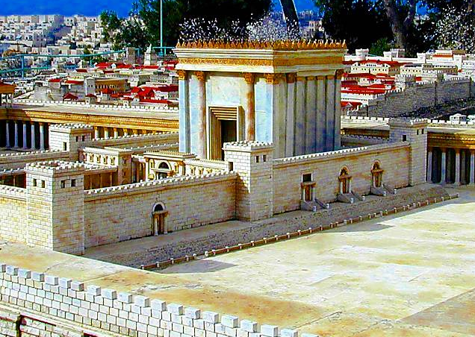
Giăng 2:13-25
7
GIÊ-XU
Cuộc đời
Đền thờ Giê-ru-sa-lem của Hê-rốt Đại Đế
Sổ Tay Hướng Dẫn, tr. 39-41
10

Slide 12

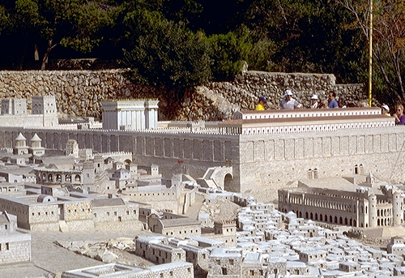
Giăng 2:13-25
Thành Giê-ru-sa-lem trong thời kỳ Chúa Giê-xu
Xung quanh thành phố
Thành đền thờ,
Đền Thờ
Pháo đài An-tô-ni-ô
Sổ Tay Hướng Dẫn, tr. 39-41
11

Slide 13
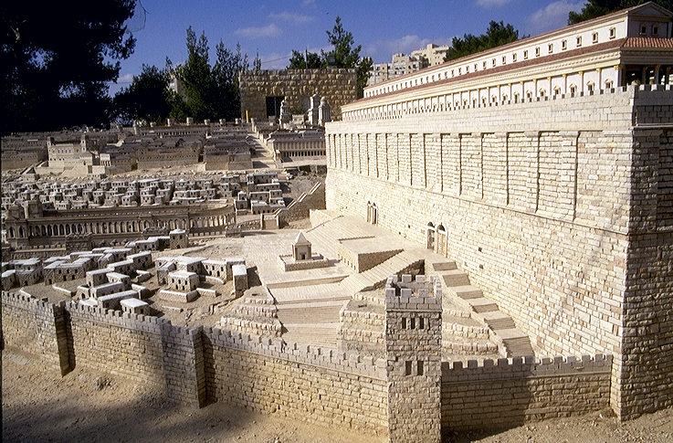

Mác 11:27
Thành Giê-ru-sa-lem trong thời kỳ Chúa Giê-xu
GIÊ-XU
Cuộc đời
Cầu thang phía nam của thành đền thờ
Cổng ở phía đông
Sổ Tay Hướng Dẫn, tr. 39-41
12

Slide 14
7
Giăng 4
7
VƯƠNG QUỐC MIỀN BẮC
7
Y-SƠ-RA-ÊN
10 CHI PHÁI
10 TRIBES
GA-LI-LÊ
ROYALTY
S - D - S
••• SPLIT •
••• SPLIT •
••
••
North Sout
Judah
h
Israel
2. ĐI QUA LÀNG SA-MA-RI
2 CHI PHÁI
10 2
2 TRIBES
VƯƠNG QUỐC MIỀN NAM :
GIU-ĐA
SA-MA-RI
GIÊ-XU
Cuộc đời
1. MỤC VỤ ĐẦU TIÊN CỦA CHÚA TẠI GIÊ-RU-SA-LEM
GIU- ĐÊ
SI-LÔ:
ĐỀN TẠM
Tuyến đường đi “cành hoa kế” của Chúa Giê-xu …
Sổ Tay Hướng Dẫn, tr. 39-41
13
3

Slide 15
Ma-thi-ơ 4:13-16; 9:1
1. MỤC VỤ GA-LI-LÊ Ở CA-BÊ-NA-UM
2. ĐI QUA LÀNG SA-MA-RI
GIÊ-XU
Cuộc đời
1. MỤC VỤ ĐẦU TIÊN CỦA CHÚA TẠI GIÊ-RU-SA-LEM
Tuyến đường đi “cành hoa kế” của Chúa Giê-xu …
Sổ Tay Hướng Dẫn, tr. 39-41
14

Slide 16
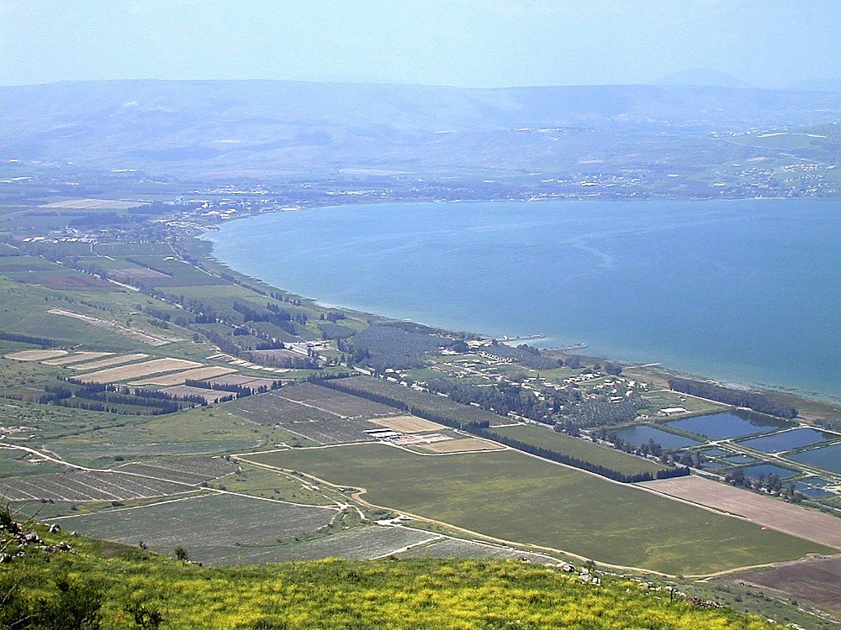
Ca-bê-na-um: Các trung tâm của mục vụ
GIÊ-XU
Cuộc đời
Chúa Giê-xu đi khắp vùng đất của Ngài:
Bờ biển tây bắc, biển Ga-li-lê
15

Slide 17
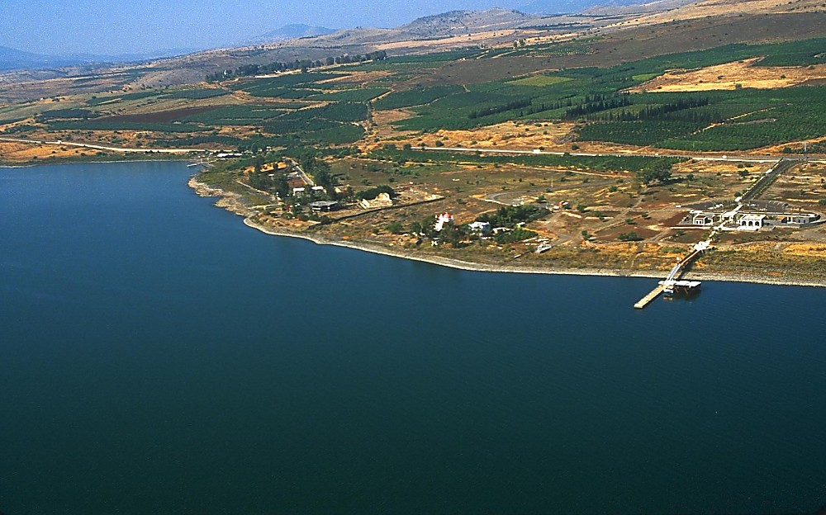
GIÊ-XU
Cuộc đời
Chúa Giê-xu đi khắp vùng đất của Ngài:
Đang tiến đến Ca-bê-na-um từ trên không trung
16

Slide 18
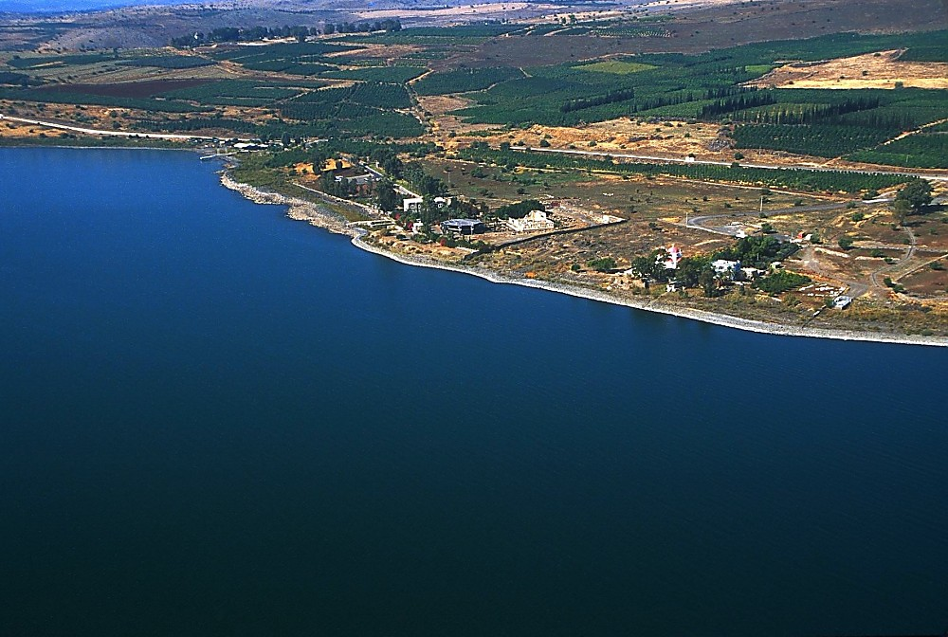
GIÊ-XU
Cuộc đời
Chúa Giê-xu đi khắp vùng đất của Ngài:
Đang tiến đến Ca-bê-na-um từ trên không trung
17

Slide 19
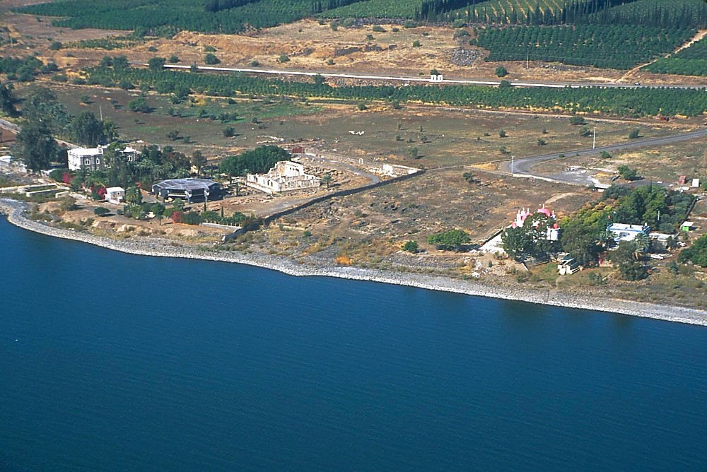
GIÊ-XU
Cuộc đời
Chúa Giê-xu đi khắp vùng đất của Ngài:
Đang tiến đến Ca-bê-na-um từ trên không trung
18

Slide 20
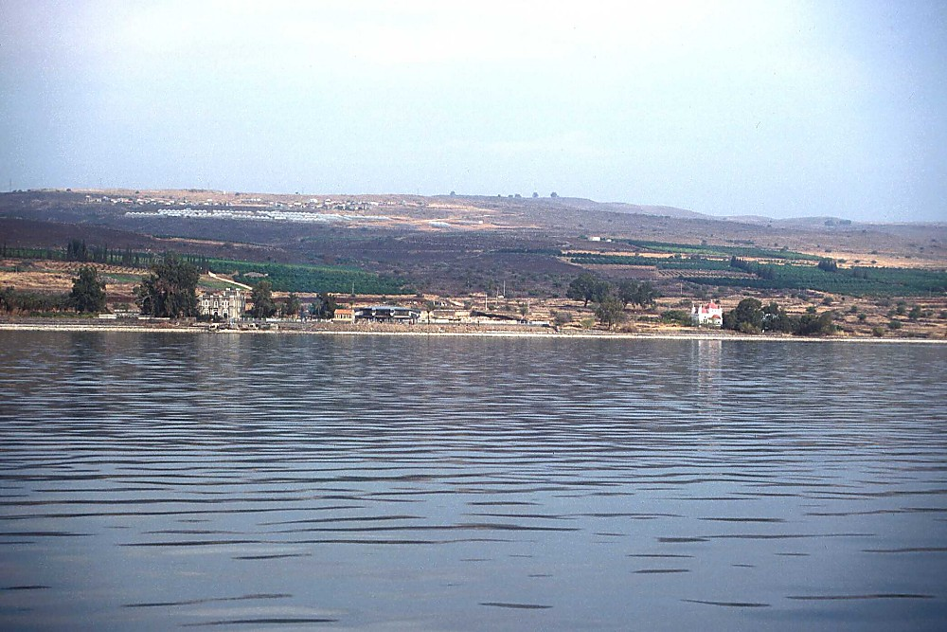
Chúa Giê-xu đi khắp vùng đất của Ngài:
Đang tiến đến Ca-bê-na-um bằng thuyền
19

Slide 21
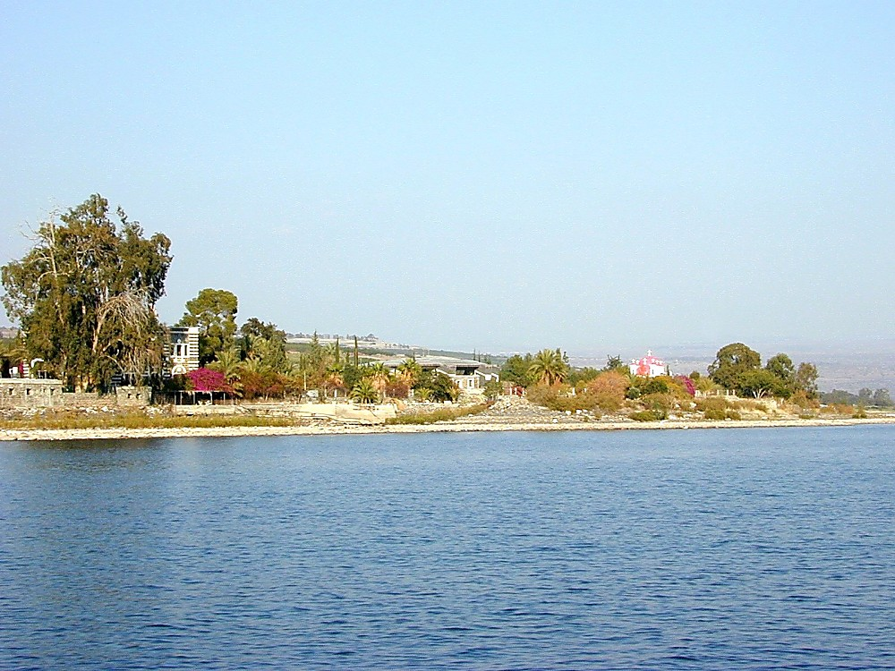
GIÊ-XU
Cuộc đời
Chúa Giê-xu đi khắp vùng đất của Ngài:
Đang tiến đến Ca-bê-na-um bằng thuyền
20

Slide 22
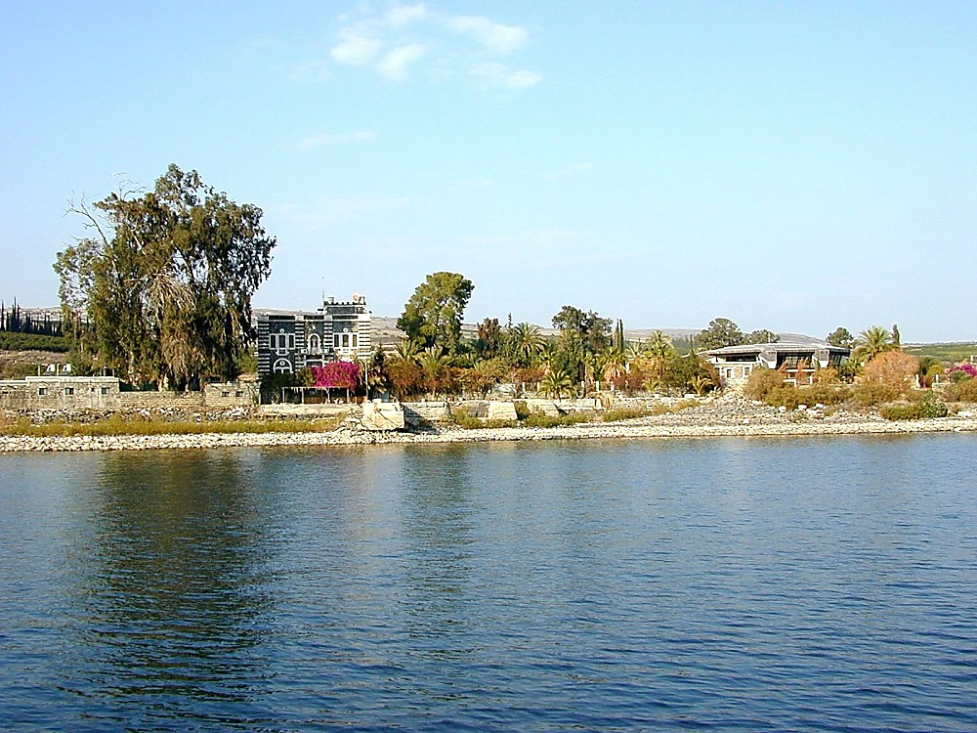
GIÊ-XU
Cuộc đời
Chúa Giê-xu đi khắp vùng đất của Ngài:
Đang tiến đến Ca-bê-na-um bằng thuyền
21

Slide 23
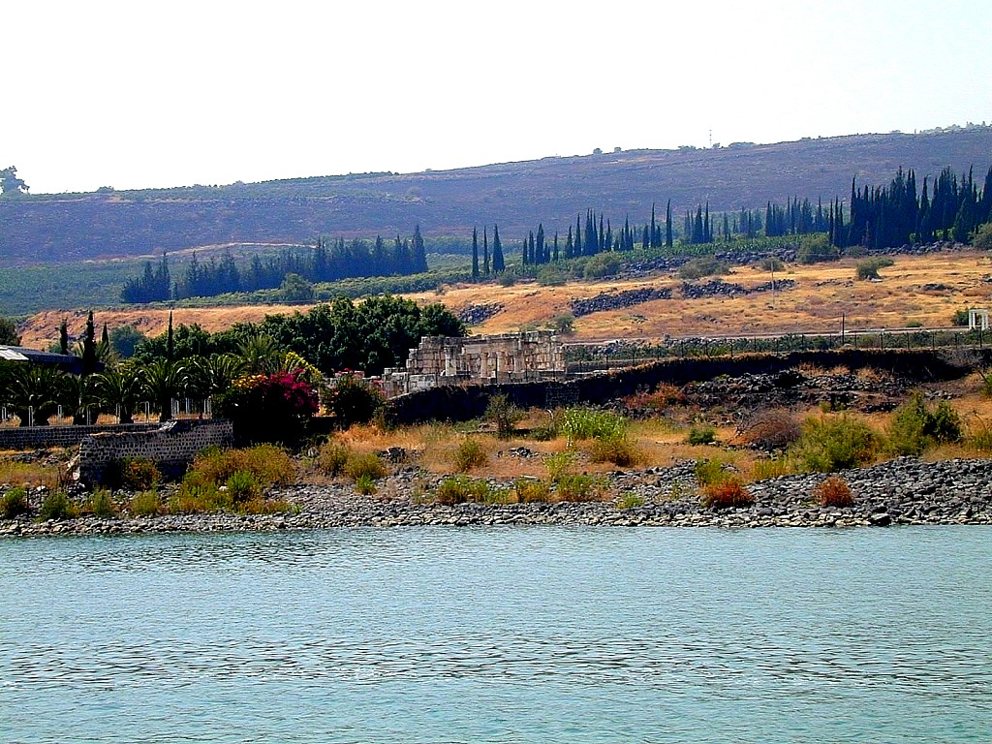
GIÊ-XU
Cuộc đời
Chúa Giê-xu đi khắp vùng đất của Ngài:
Đang tiến đến Ca-bê-na-um: Nhà hội
22

Slide 24
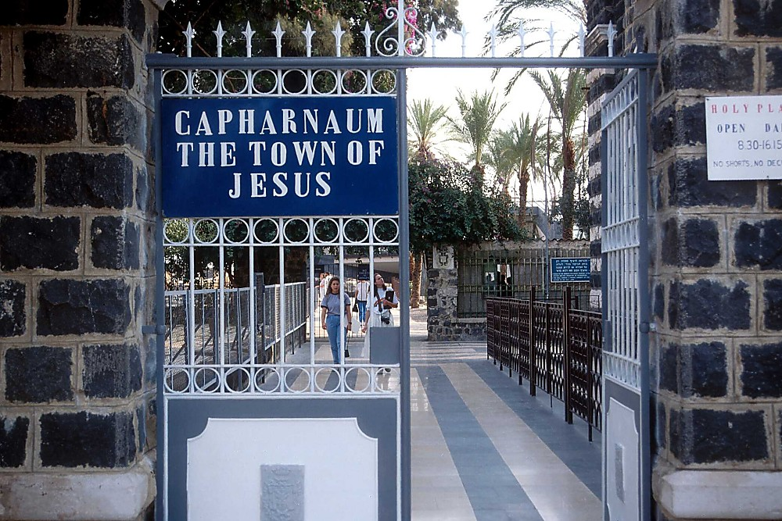
GIÊ-XU
Cuộc đời
Chúa Giê-xu đi khắp vùng đất của Ngài:
Đang vào “làng của Chúa Giê-xu”
23

Slide 25
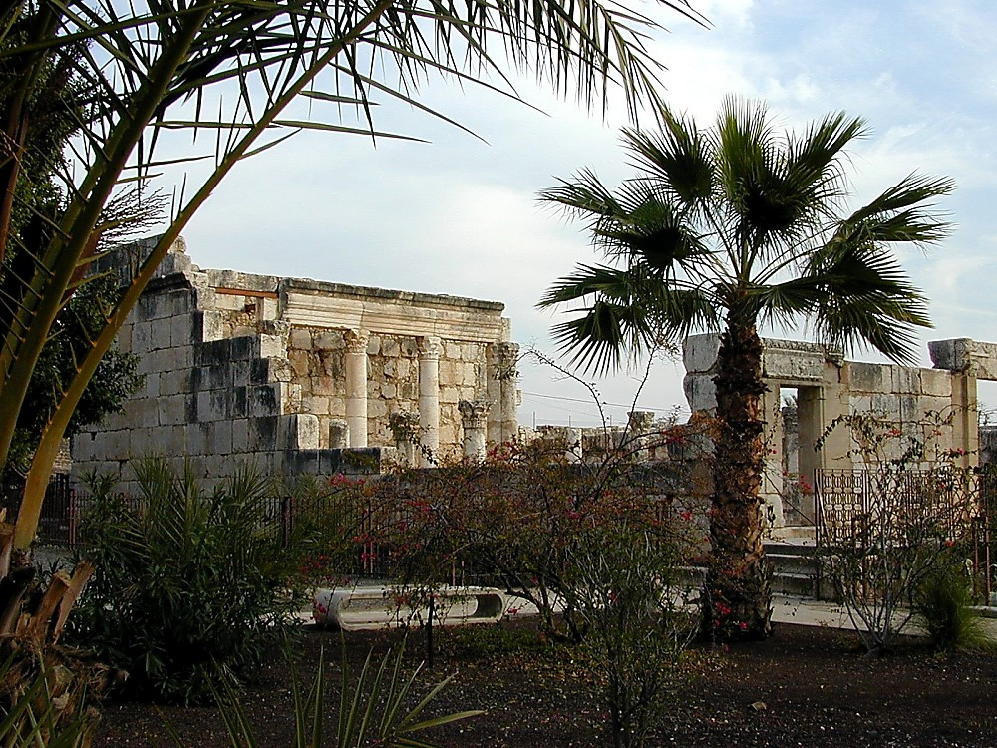
GIÊ-XU
Cuộc đời
Chúa Giê-xu đi khắp vùng đất của Ngài:
Nhà hội Ca-bê-na-um sau này
24

Slide 26
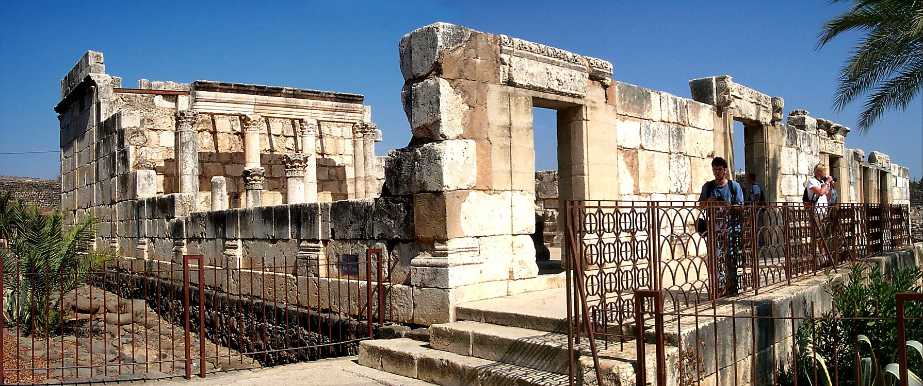
GIÊ-XU
Cuộc đời
Chúa Giê-xu đi khắp vùng đất của Ngài:
Nhà hội Ca-bê-na-um sau này
25

Slide 27
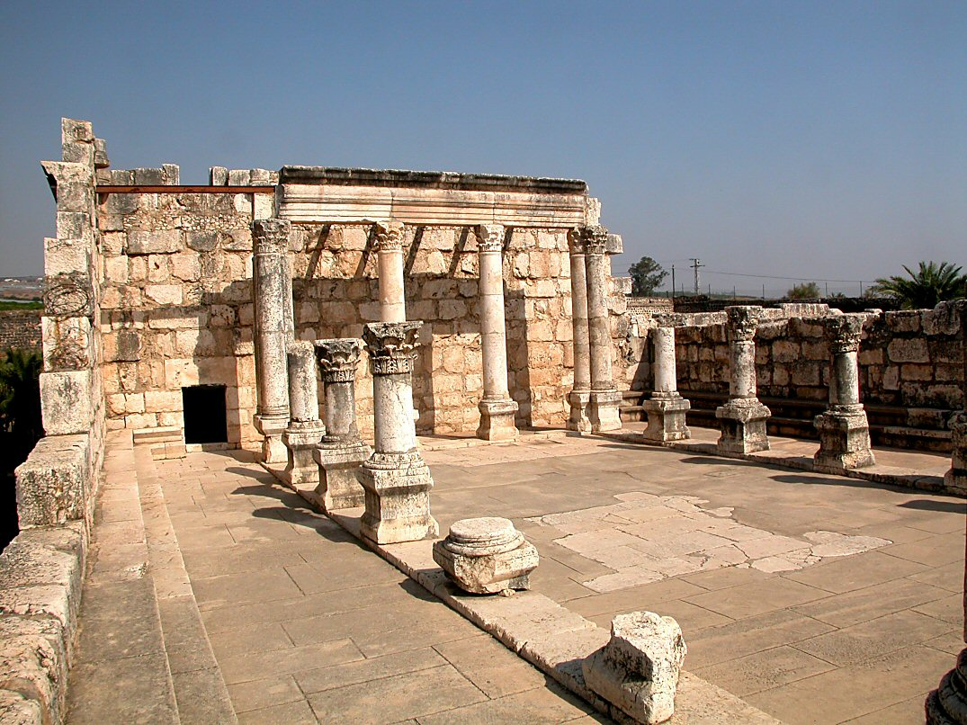
Mác 1:21; Giăng 6:59
GIÊ-XU
Cuộc đời
Chúa Giê-xu đi khắp vùng đất của Ngài:
Nhà hội Ca-bê-na-um sau này
26

Slide 28
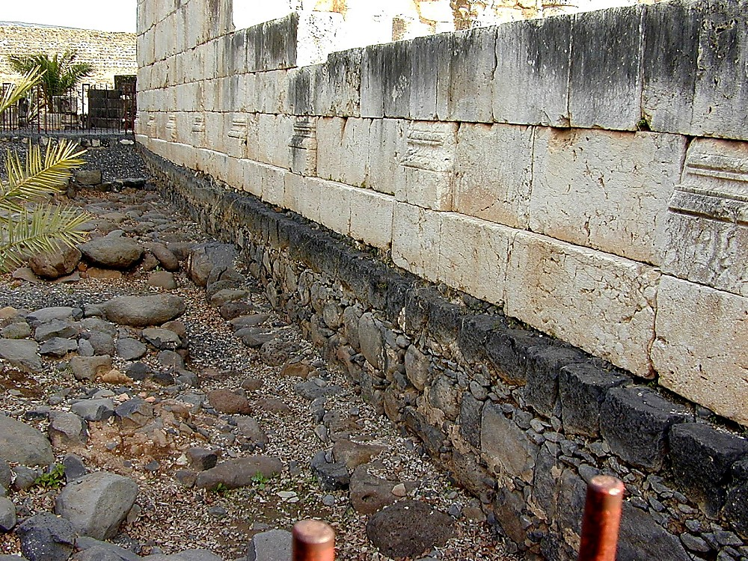
GIÊ-XU
Cuộc đời
Chúa Giê-xu đi khắp vùng đất của Ngài:
Đường phố làm bằng Bazan tại Ca-bê-na-um
27

Slide 29
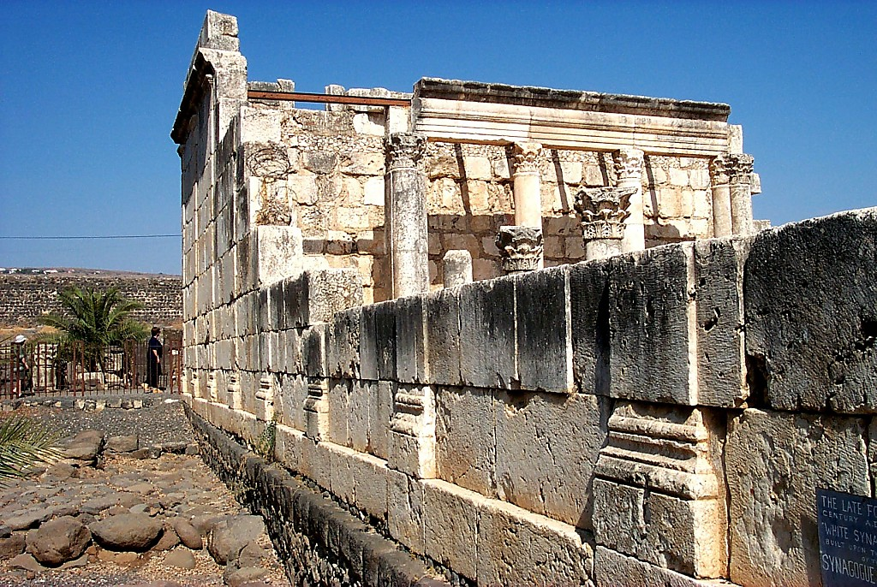
GIÊ-XU
Cuộc đời
Chúa Giê-xu đi khắp vùng đất của Ngài:
Đường phố làm bằng Bazan tại Ca-bê-na-um
28

Slide 30
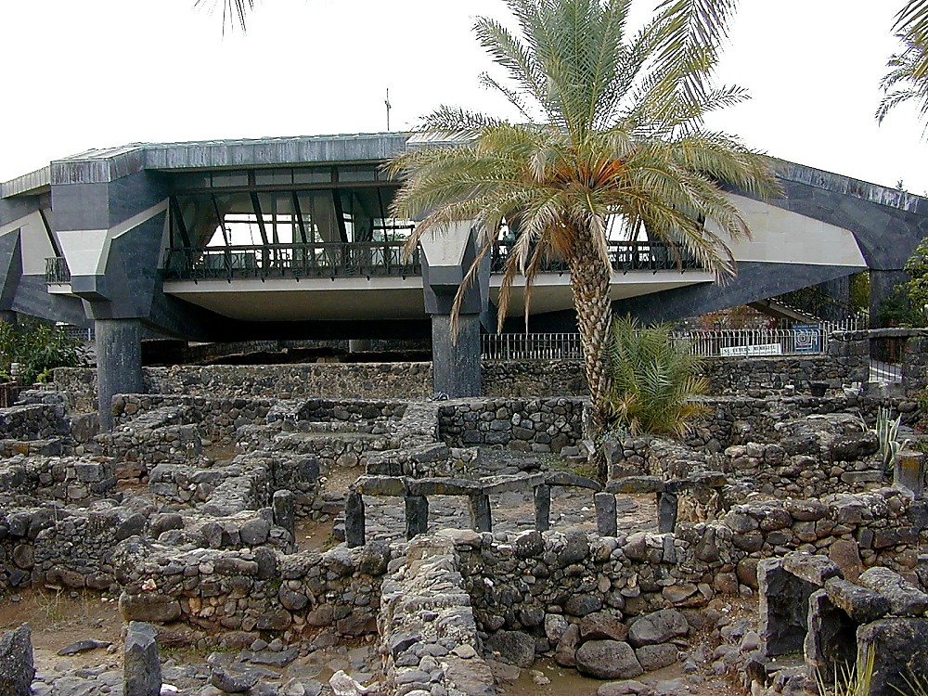
GIÊ-XU
Cuộc đời
Chúa Giê-xu đi khắp vùng đất của Ngài:
Bảo vệ nhà của sứ đồ Phi-e-rơ tại Ca-bê-na-um
29

Slide 31
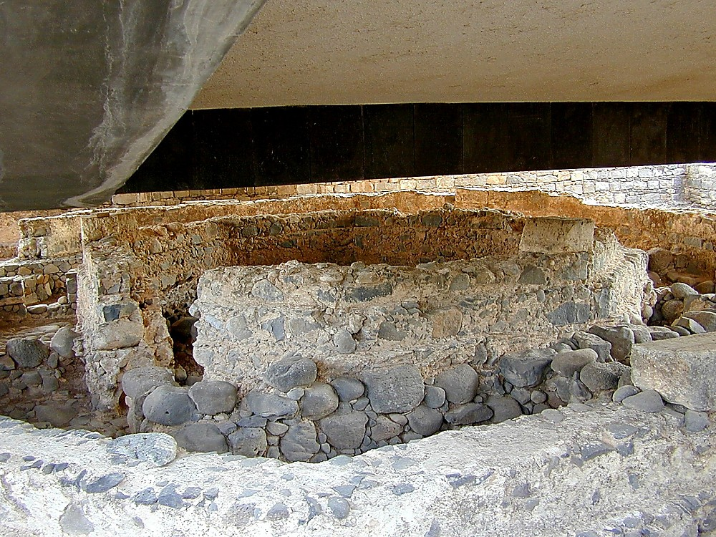
GIÊ-XU
Cuộc đời
Chúa Giê-xu đi khắp vùng đất của Ngài:
Những di tích của nhà Phi-e-rơ tại Ca-bê-na-um
30

Slide 32

GIÊ-XU
Cuộc đời
Chúa Giê-xu đi khắp vùng đất của Ngài:
Mặt trời lặn trên biển Ga-li-lê
31

Slide 33
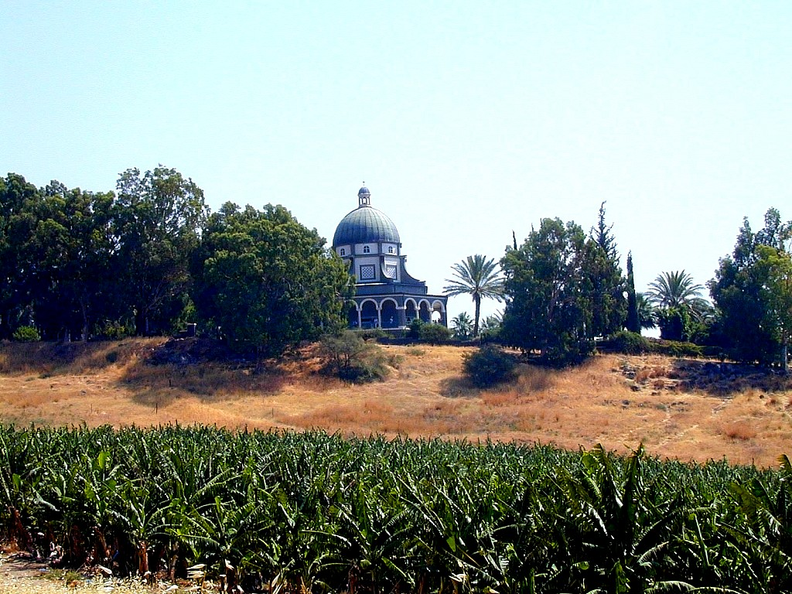
GIÊ-XU
Cuộc đời
Chúa Giê-xu đi khắp vùng đất của Ngài:
Núi của các phước lành
32

Slide 34
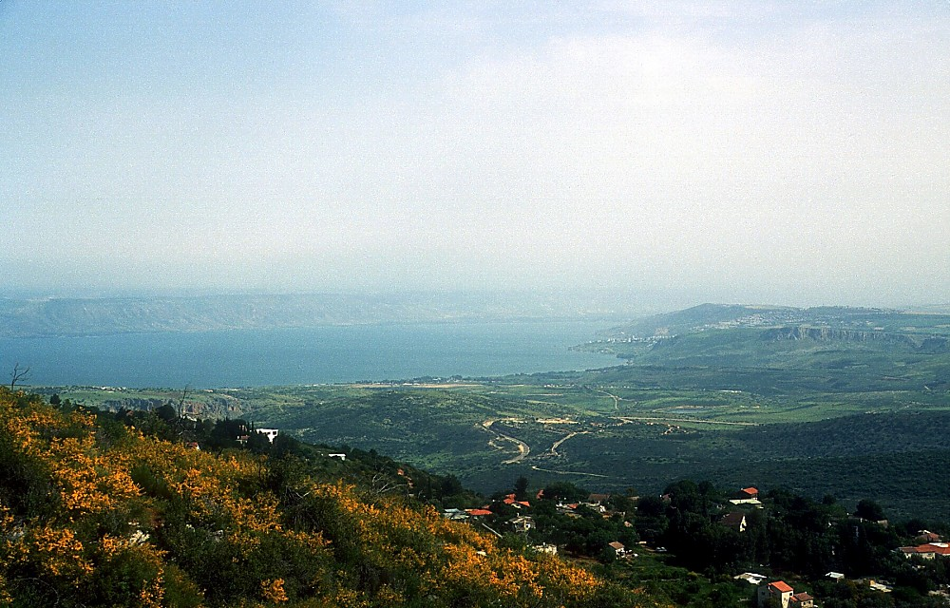
GIÊ-XU
Cuộc đời
Chúa Giê-xu đi khắp vùng đất của Ngài:
Trên các đỉnh cao của Ga-li-lê
33

Slide 35
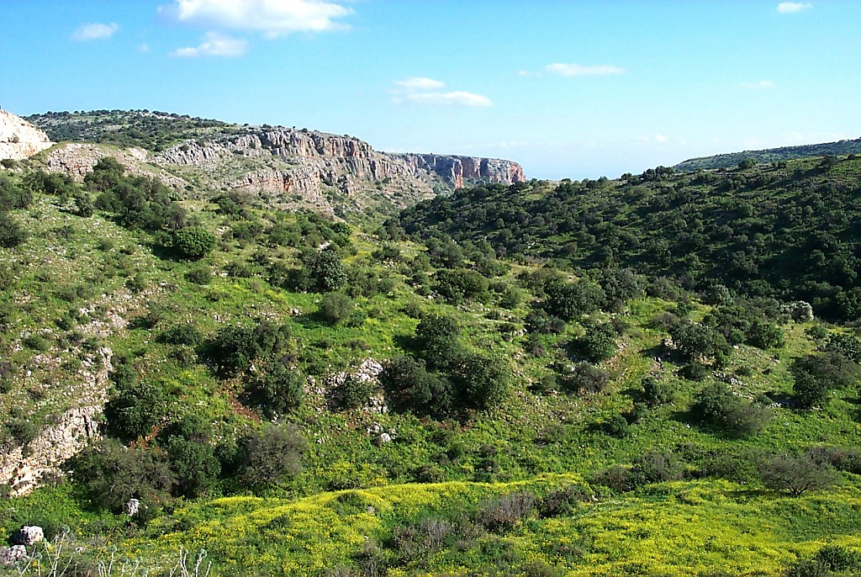
GIÊ-XU
Cuộc đời
Chúa Giê-xu đi khắp vùng đất của Ngài:
Cao nguyên của Ga-li-lê
34

Slide 36
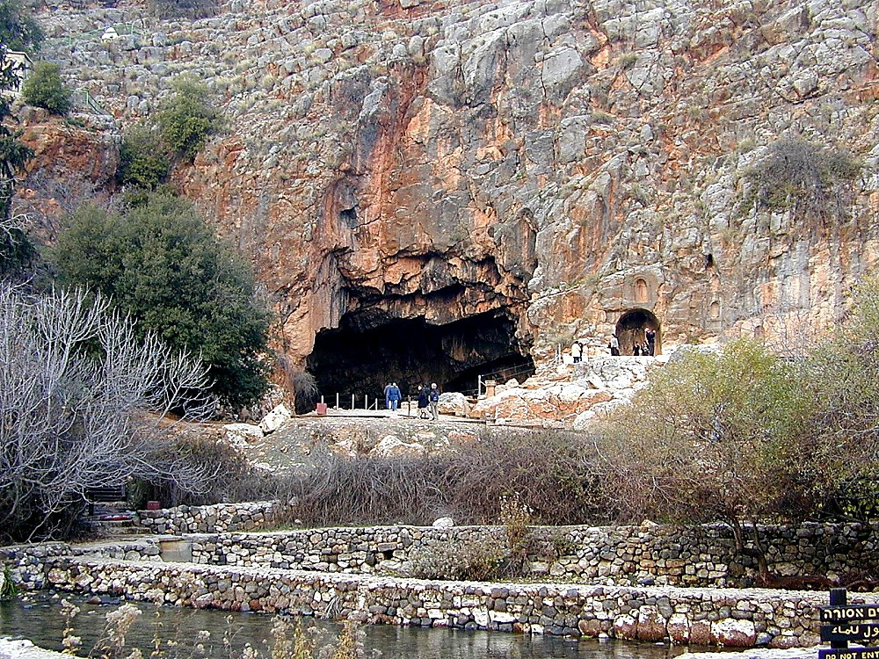
Ma-thi-ơ 16:13-17
GIÊ-XU
Cuộc đời
Chúa Giê-xu đi khắp vùng đất của Ngài:
Sê-sa-rê Phi-líp --- gởi Phi-e-rơ: ‘…trên hòn đá này!’
35

Slide 37
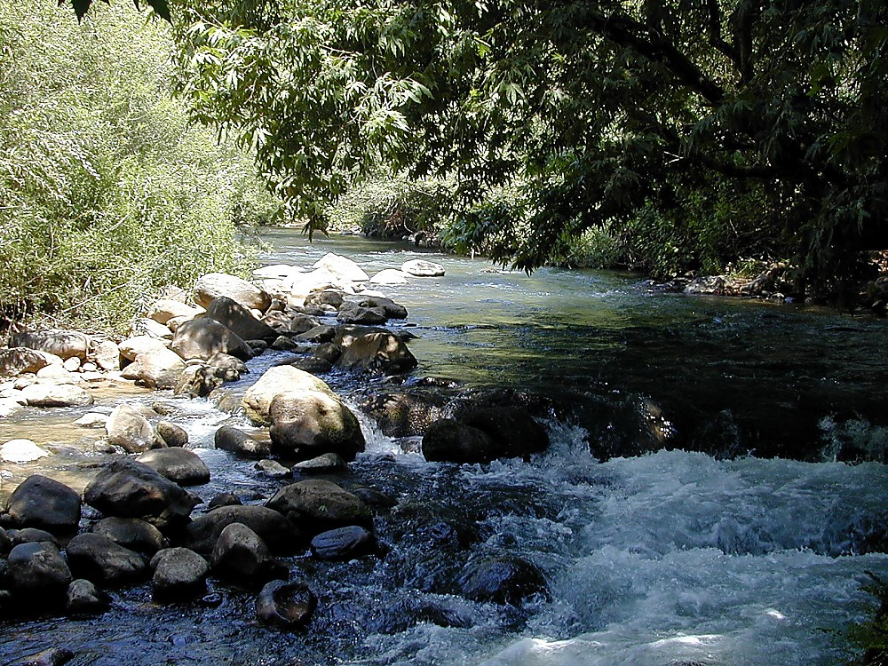
GIÊ-XU
Cuộc đời
Chúa Giê-xu đi khắp vùng đất của Ngài:
Nước ở thượng nguồn sông Giô-đanh
36

Slide 38
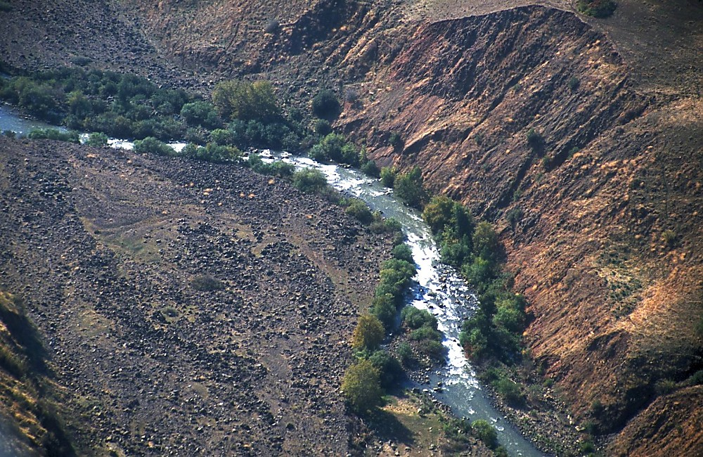
GIÊ-XU
Cuộc đời
Chúa Giê-xu đi khắp vùng đất của Ngài:
Sông Giô-đanh chảy xuống phía nam
37

Slide 39
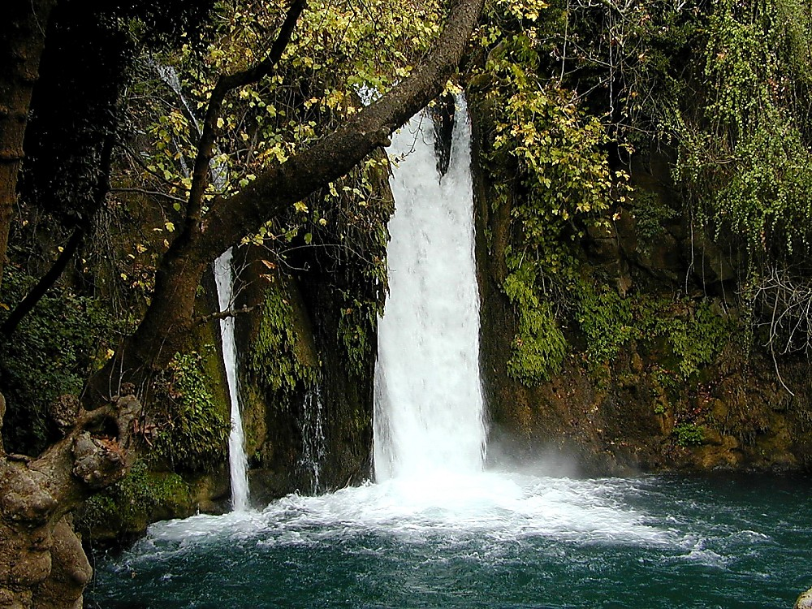
GIÊ-XU
Cuộc đời
Chúa Giê-xu đi khắp vùng đất của Ngài:
Nguồn nước dồi dào ở Ga-li-lê
38

Slide 40
Ma-thi-ơ 4:25; Mác 7:31
PHÊ-NI-XI
1. MỤC VỤ GA-LI-LÊ Ở CA-BÊ-NA-UM
2. ĐI QUA LÀNG SA-MA-RI
ĐÊ-CA-BÔ-LƠ
GIÊ-XU
Cuộc đời
1. MỤC VỤ ĐẦU TIÊN CỦA CHÚA TẠI GIÊ-RU-SA-LEM
Tuyến đường đi “cành hoa kế” của Chúa Giê-xu …
39
2

Slide 41
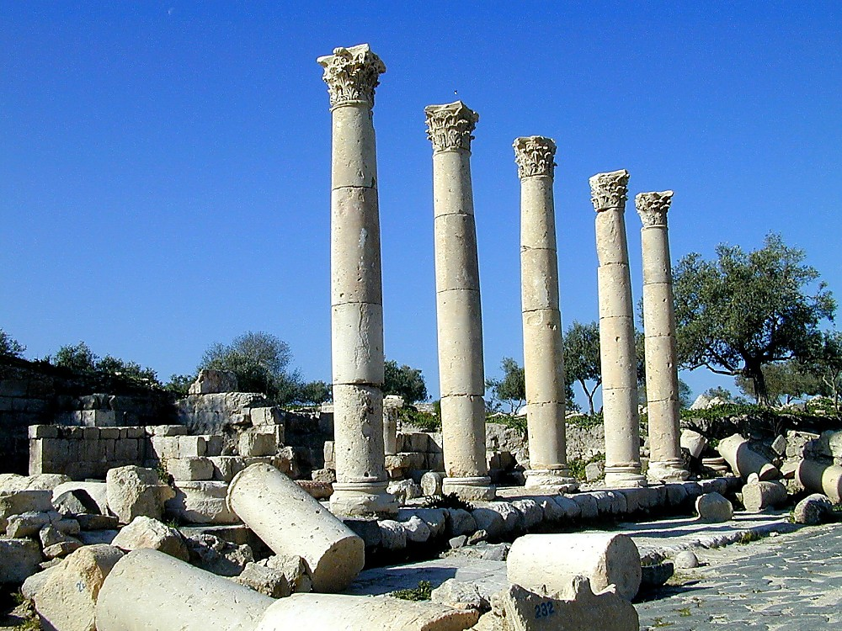
Mác 5:1; Lu-ca 8:26-37; Ma-thi-ơ 8:28-34
GIÊ-XU
Cuộc đời
Chúa Giê-xu đi khắp vùng đất của Ngài:
Thành phố theo kiểu Hy Lạp ở Ga-da-ra
40

Slide 42

Giăng 2:23; 4:45; 5:1-2; 10:22; 12:12
1. MỤC VỤ GA-LI-LÊ Ở CA-BÊ-NA-UM
Sự hoang tàn của Ca-bê-na-um
2. ĐI QUA LÀNG SA-MA-RI
GIÊ-XU
Cuộc đời
1. MỤC VỤ ĐẦU TIÊN CỦA CHÚA TẠI GIÊ-RU-SA-LEM
Giê-ru-sa-lem
Tuyến đường đi “cành hoa kế” của Chúa Giê-xu …
41
2

Slide 43
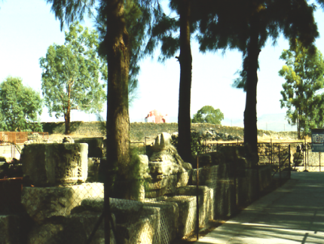
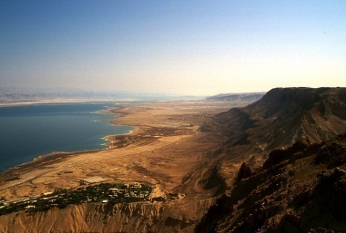
Giăng 2:23; 4:45; 5:1-2; 10:22; 12:12
Từ Ca-bê-na-um đến Giê-ru-sa-lem:
80 dặm
Từ Ca-bê-na-um đến Giê-ru-sa-lem:
80 dặm
Từ biển Ga-li-lê, sông Giô-đanh đến biển chết:
70 dặm
Từ biển Ga-li-lê, sông Giô-đanh đến Biển Chết:
70 dặm
GIÊ-XU
Cuộc đời
Sổ Tay Hướng Dẫn, tr. 39-41
42
2

Slide 44
Lu-ca 19:1-26
1. MỤC VỤ GA-LI-LÊ Ở CA-BÊ-NA-UM
2. ĐI QUA LÀNG SA-MA-RI
4. MỤC VỤ TẠI
PEREAN
GIÊ-XU
Cuộc đời
1. MỤC VỤ ĐẦU TIÊN CỦA CHÚA TẠI GIÊ-RU-SA-LEM
Tuyến đường đi “cành hoa kế” của Chúa Giê-xu …
43

Slide 45
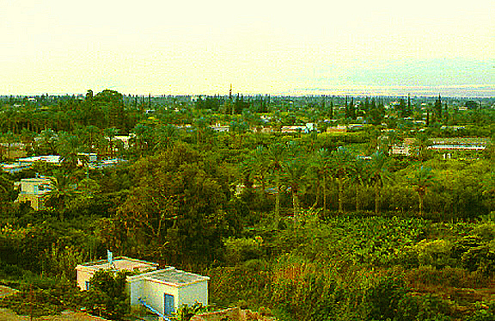
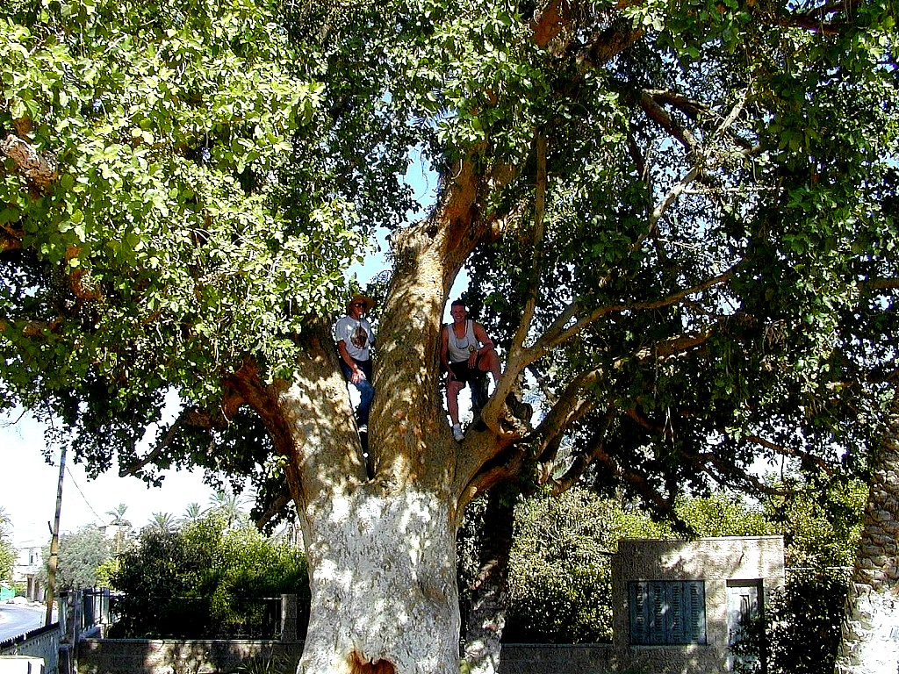
Lu-ca 19:2-10
GIÊ-XU
Cuộc đời
Chúa Giê-xu đi khắp vùng đất của Ngài:
Xa-chê ở trên cây sung
Sổ Tay Hướng Dẫn, tr. 39-41
44
1

Slide 46
Ma-thi-ơ 21:10-16; Giăng 12:13
3. MỤC VỤ GA-LI-LÊ Ở CA-BÊ-NA-UM
2. ĐI QUA LÀNG SA-MA-RI
4. MỤC VỤ TẠI
PEREAN
GIÊ-XU
Cuộc đời
1. MỤC VỤ ĐẦU TIÊN CỦA CHÚA TẠI GIÊ-RU-SA-LEM
5. MỤC VỤ CUỐI CÙNG TẠI
GIÊ-RU-SA-LEM
Tuyến đường đi “cành hoa kế” của Chúa Giê-xu …
45

Slide 47
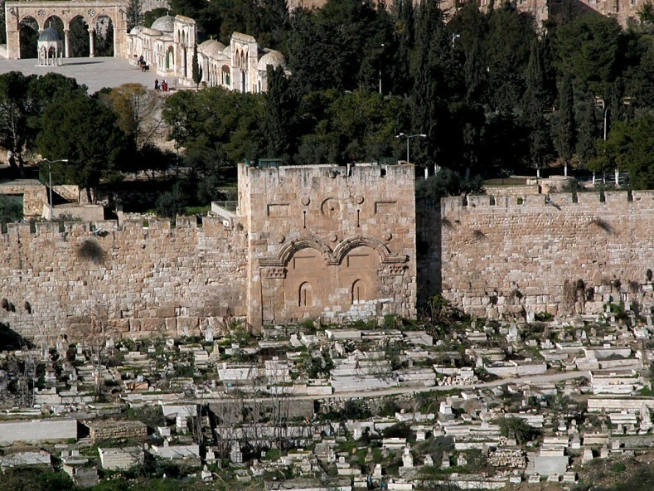
Ma-thi-ơ 21:12-16
Đền Thờ trên Núi của Giê-ru-sa-lem ngày nay
GIÊ-XU
Cuộc đời
Cổng phía đông đến Đền Thờ trên Núi
Núi Mô-ri-a của Áp-ra-ham:
Nơi đền thờ của người Do Thái
Sổ Tay Hướng Dẫn, tr. 39-41
46
2

Slide 48
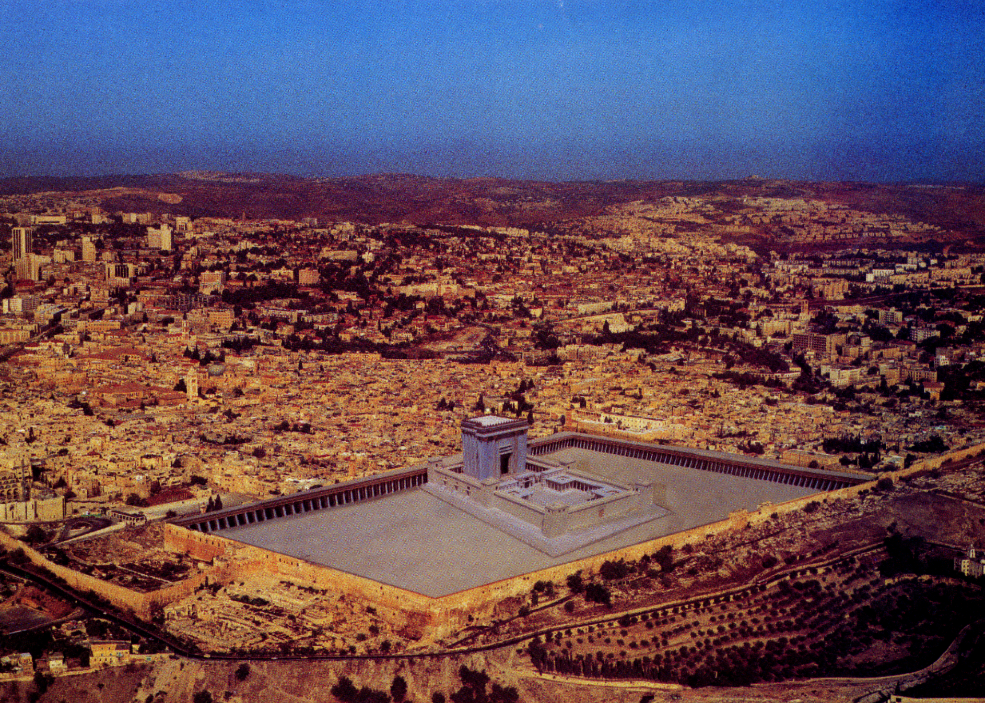
Matt 21:12-16
GIÊ-XU
Cuộc đời
Nếu ngày của đền thờ Chúa Giê-xu vẫn còn đứng vững thì…
Sổ Tay Hướng Dẫn, tr. 39-41
47

Slide 49
7
Ma-thi-ơ 26:28; Mác 14:24; Lu-ca 22:20
GIÊ-XU
CUỘC ĐỜI
THẬP TỰ
• Giao Ước Mới
GIÊ-XU
Cuộc đời
Thập Tự
Sổ Tay Hướng Dẫn, tr. 39-41
48

Slide 50
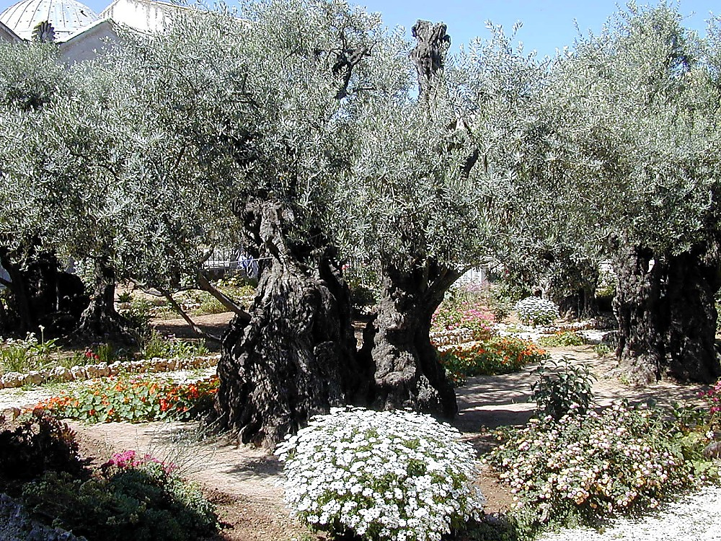
Lu-ca 22:39-44
7
GIÊ-XU
Cuộc đời
Thập Tự
Trên núi Ô-li-ve:
Vườn Ghết-sê-ma-nê
“Cha ơi! nếu có thể được, xin cho chén nầy lìa khỏi Con!”
Sổ Tay Hướng Dẫn, tr. 39-41
49
1

Slide 51
7
Ma-thi-ơ 26-28; Mác 14-16; Lu-ca 23-24; Giăng 19-20
GIÊ-XU
CUỘC ĐỜI
THẬP TỰ
• Giao Ước Mới
GIÊ-XU
• ”Mọi việc đã được trọn”
Cuộc đời
Thập Tự
• Sự chết của Chúa Giê-xu
• Sự chôn cất Ngài
• Sự sống lại của Ngài
Sổ Tay Hướng Dẫn, tr. 39-41
50
4

Slide 52
7
Ma-thi-ơ 16:18; 28:19
GIÊ-XU
CUỘC ĐỜI
THẬP TỰ
HỘI THÁNH
GIÊ-XU
• “Ecclesia” –
“Những người được kêu gọi”
Cuộc đời
Thập Tự
• Bắt đầu tại thành Giê-ru-sa-lem …
và đi ra khắp trái đất.
Sổ Tay Hướng Dẫn, tr. 39-41
51
4

Slide 53
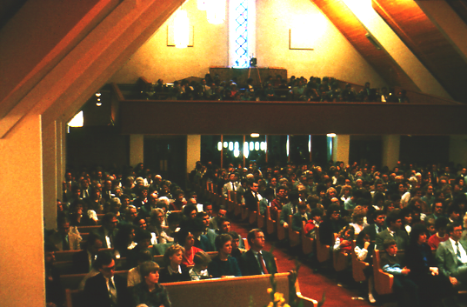
Hội Thánh:
Chúng ta là Đầu Ngọn Sóng!
GIÊ-XU
Cuộc đời
Thập Tự
Hội Thánh
Sổ Tay Hướng Dẫn, tr. 39-41
52
2

Slide 54
“… và làm chứng về ta tại thành Giê-ru-sa-lem, cả xứ Giu-đê, xứ Sa-ma-ri, cho đến cùng trái đất.”
Hội Thánh:
GIÊ-XU
Chúng ta sẽ làm gì về điều đó?
Cuộc đời
Thập Tự
Hội Thánh
Công vụ (1:8)
Sổ Tay Hướng Dẫn, tr. 39-41
53
1

Slide 55
7
Ma-thi-ơ, Mác, Lu-ca, Giăng
Sự kiện và
Thần học
GIÊ-XU
CUỘC ĐỜI
THẬP TỰ
HỘI THÁNH
PHÚC ÂM
GIÊ-XU
Cuộc đời
Thập Tự
Hội Thánh
Phúc Âm
Sổ Tay Hướng Dẫn, tr. 39-41
54

Slide 56
7
Công Vụ Các Sứ Đồ
Sự kiện và
Thần học
GIÊ-XU
CUỘC ĐỜI
Lịch sử
Hội Thánh
THẬP TỰ
HỘI THÁNH
PHÚC ÂM
CÔNG VỤ
GIÊ-XU
Cuộc đời
Thập Tự
Hội Thánh
Phúc Âm
Sổ Tay Hướng Dẫn, tr. 39-41
55

Slide 57
7
Từ Rô-ma đến Giu-đe
Sự kiện và
Thần học
GIÊ-XU
CUỘC ĐỜI
Lịch sử
Hội Thánh
THẬP TỰ
HỘI THÁNH
PHÚC ÂM
GIÊ-XU
Cuộc đời
CÔNG VỤ
Thập Tự
Nan đề
Hội Thánh
Hội Thánh
Phúc Âm
Công Vụ
THƯ TÍN
Thư Tín
Sổ Tay Hướng Dẫn, tr. 39-41
56

Slide 58
7
Khải-huyền
Sự kiện và
Thần học
GIÊ-XU
CUỘC ĐỜI
Lịch sử
Hội Thánh
THẬP TỰ
HỘI THÁNH
PHÚC ÂM
GIÊ-XU
Cuộc đời
CÔNG VỤ
Nan đề
Hội Thánh
Thập Tự
Hội Thánh
Phúc Âm
Công Vụ
THƯ TÍN
Thư Tín
Khải Huyền
KHẢI HUYỀN
Tương lai
đời đời
Sổ Tay Hướng Dẫn, tr. 39-41
57

Slide 59
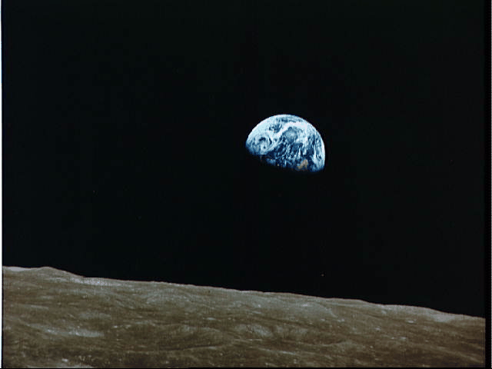
“Đó là viễn cảnh khi Kinh Thánh tiến đến một kết luận vinh quang trong sách Khải Huyền. Trong ngữ cảnh của 1000 năm, tất cả nguồn lịch sử và các giao ước vô điều kiện của Chúa sẽ hòa hợp cùng nhau tiến đến sự hoàn tất. Tất cả các lời hứa đều được ứng nghiệm. Nhận thức xa xưa giữa Chúa và bạn hữu Ngài, Áp-ra-ham, được hoàn thành.
“Đó là viễn cảnh khi Kinh Thánh tiến đến một kết luận vinh quang trong sách Khải Huyền.
“Đó là viễn cảnh khi Kinh Thánh tiến đến một kết luận vinh quang trong sách Khải Huyền. Trong ngữ cảnh của 1000 năm, tất cả nguồn lịch sử và các giao ước vô điều kiện của Chúa sẽ hòa hợp cùng nhau tiến đến sự hoàn tất. Tất cả các lời hứa đều được ứng nghiệm.
“Đó là viễn cảnh khi Kinh Thánh tiến đến một kết luận vinh quang trong sách Khải Huyền. Trong ngữ cảnh của 1000 năm, tất cả nguồn lịch sử và các giao ước vô điều kiện của Chúa sẽ hòa hợp cùng nhau tiến đến sự
GIÊ-XU
Cuộc đời
Thập Tự
Hội Thánh
Phúc Âm
Công Vụ
Thư Tín
Khải Huyền
Khải Huyền
Revelation
John Walvoord
Sổ Tay Hướng Dẫn, tr. 39-41
58
3
© 2006 TBBMI
PHOTO ©NASA
8.0.03f.

Slide 60

Giao Ước Áp-ra-ham
(”Sự Kêu gọi”)
Sáng Thế Ký 12:1-3
GIÊ-XU
Cuộc đời
ĐẤT
PHƯỚC LÀNH
Thập Tự
HẠT GIỐNG
Hội Thánh
Phúc Âm
Công Vụ
Thư Tín
Khải Huyền
Đất
Đa-vít
Mới
Khải Huyền
Phục Truyền
30: 1-10
2 Sa-mu-ên
7: 4 -16
Giê-rê-mi
31: 31-33
Sổ Tay Hướng Dẫn, tr. 39-41
59

Slide 61
Giao Ước Áp-ra-ham
(”Sự Kêu gọi”)
Sáng Thế Ký 12:1-3
GIÊ-XU
Cuộc đời
ĐẤT
HẠT GIỐNG
PHƯỚC LÀNH
Thập Tự
Hội Thánh
Phúc Âm
Công Vụ
Thư Tín
Khải Huyền
Đất
Đa-vít
Mới
Khải Huyền
Phục Truyền
30: 1-10
2 Sa-mu-ên
7: 4 -16
Giê-rê-mi
31: 31-33
Sổ Tay Hướng Dẫn, tr. 39-41
60

Slide 62
Giao Ước Áp-ra-ham
(”Sự Kêu gọi”)
Sáng Thế Ký 12:1-3
GIÊ-XU
Cuộc đời
ĐẤT
HẠT GIỐNG
PHƯỚC LÀNH
Thập Tự
Hội Thánh
Phúc Âm
Công Vụ
Thư Tín
Đất
Đa-vít
Mới
Khải Huyền
Phục Truyền
30: 1-10
2 Sa-mu-ên
7: 4 -16
Giê-rê-mi
31: 31-33
Sổ Tay Hướng Dẫn, tr. 39-41
61

Slide 63
Giao Ước Áp-ra-ham
(”Sự Kêu gọi”)
Sáng Thế Ký 12:1-3
GIÊ-XU
Cuộc đời
ĐẤT
HẠT GIỐNG
PHƯỚC LÀNH
Thập Tự
Hội Thánh
Phúc Âm
Công Vụ
Thư Tín
Đất
Đa-vít
Mới
Khải Huyền
Phục Truyền
30: 1-10
2 Sa-mu-ên
7: 4 -16
Giê-rê-mi
31: 31-33
Sổ Tay Hướng Dẫn, tr. 39-41
62
1

Slide 64
Giao Ước Áp-ra-ham
SÁNG TẠO
ABRAHAM
(”Sự Kêu gọi”)
ÁP-RA-HAM
ABRAHAM
GIÔ-SÉP
ABRAHAM
Sáng Thế Ký 12:1-3
MÔI-SE
GIÔ-SUÊ
VÔ CHÍNH PHỦ
HOÀNG GIA
LƯU ĐÀY
GIÊ-XU
Cuộc đời
ĐẤT
CON CHÁU
PHƯỚC LÀNH
Thập Tự
HẠT GIỐNG
Hội Thánh
YÊN LẶNG
Phúc Âm
GIÊ-XU
Công Vụ
Thư Tín
Đất
Đa-vít
Mới
Khải Huyền
Phục Truyền
30: 1-10
2 Sa-mu-ên
7: 4 -16
Giê-rê-mi
31: 31-33
Sổ Tay Hướng Dẫn, tr. 39-41
63
1

Slide 65
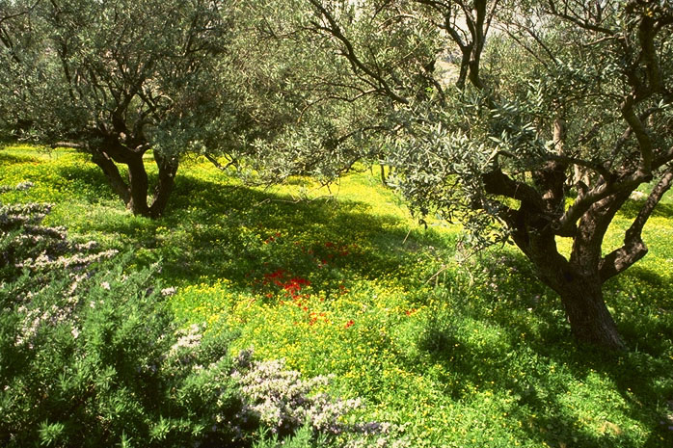
VẬY THÌ
THẾ NÀO?
GIÊ-XU
Cuộc đời
Thập Tự
Hội Thánh
Phúc Âm
Công Vụ
Thư Tín
Khải Huyền
Vườn Ghết-sê-ma-nê,
núi Ô-li-ve, Giê-ru-sa-lem
64
1

Slide 66
“… Đức Chúa Giê-xu khởi giảng dạy rằng: Các ngươi hãy ăn năn, vì nước thiên đàng đã đến gần. … Đức Chúa Giê-xu đi khắp xứ Ga-li-lê, dạy dỗ trong các nhà hội, giảng tin lành của nước Đức Chúa Trời…”
Ma-thi-ơ 4:17, 23
GIÊ-XU
Cuộc đời
Thập Tự
Hội Thánh
Phúc Âm
Công Vụ
Thư Tín
Khải Huyền
65

Slide 67
“Nhưng trước hết, hãy tìm kiếm nước Đức Chúa Trời và sự công bình của Ngài, thì Ngài sẽ cho thêm các ngươi mọi đều ấy nữa.”
Ma-thi-ơ 6:33
GIÊ-XU
Cuộc đời
Thập Tự
Hội Thánh
Phúc Âm
Công Vụ
Thư Tín
Khải Huyền
66

Slide 68
“Ngài đã giải thoát chúng ta khỏi quyền của sự tối tăm, làm cho chúng ta dời qua nước của Con rất yêu dấu Ngài.”
Cô-lô-se 1:13
GIÊ-XU
Cuộc đời
Thập Tự
Hội Thánh
Phúc Âm
Công Vụ
Thư Tín
Khải Huyền
67

Slide 69
Hai sứ điệp tổng quát của toàn bộ Kinh Thánh:
#1: Tán dương và bày tỏ
Vinh Quang của
Đức Chúa Trời
GIÊ-XU
Cuộc đời
Thập Tự
Hội Thánh
Phúc Âm
Công Vụ
Thư Tín
#2: Đưa dẫn chúng ta đến Vương Quốc của Đức Chúa Trời
Khải Huyền
68
2

Slide 70
Đức Chúa Giê-xu Christ đến để cứu những ai đang bị hư mất… và để được nhận sự sống đời đời, con người phải đặt niềm tin vào sứ điệp của Đấng Mê-si.
GIÊ-XU
Cuộc đời
Thập Tự
Hội Thánh
Phúc Âm
Công Vụ
Thư Tín
Khải Huyền
DO ĐÓ:
CHÚNG TA PHẢI ĐI RA VÀ RAO TRUYỀN!
69
1

Slide 71


Từ Sáng Thế Ký đến Khải Huyền
7
SÁNG TẠO
VÔ CHÍNH PHỦ
Nam & nữ đầu tiên
Các Quan Xét
Tội lỗi đâu tiên
350
S
Phúc âm đâu tiên
350
Gia đình đầu tiên
HOÀNG GIA
(1000 TC)
Sát nhân đầu tiên
S – Đ - S
G.Đv
Lụt/Cầu vồng
••• CHIA CẮT •••
Tháp
Bắc Nam
Giu-đa
ÁP-RA-HAM
(2000 TC)
Y-sơ-ra-ên
10 2
3 XÃ HỘI
S 7 Y G
Sự kêu gọi
GA
Các tiên tri
GM
Đ-H-P
20-G 20-R
Y - Í
200 350
G - Ê
A-si-ri Ba-by-lôn
12
LƯU ĐÀY
GIÊ-XU
7 = 4 + 3
GIÔ-SÉP
70 Năm
Cuộc đời
Nô lệ
3 chuyến di cư
Thập Tự
4 NHÂN VẬT
Hội Thánh
430
100 Năm / 50,000
Phúc Âm
Gi - Ê - N
Công Vụ
MÔI-SE
(1500 TC)
Thư Tín
Y
YÊN LẶNG
(500 TC)
Khải Huyền
HƯỚNG DẪN HỌC TẬP #04 & #31
Xuất Ê-díp-tô
A-LÉC-XAN-ĐƠ ĐẠI ĐẾ
Si-na-i
HỆ THỐNG LA MÃ
Đ – D - L
Ka-đe Ba-nê-a
GIÊ-XU
40
40
5 bài giảng
GĐ
Cuộc đời
G
Thập Tự
GIÔ-SUÊ
Hội Thánh
Phúc Âm
Giê-ri-cô
Công Vụ
Chia đất
Thư Tín
Khải Huyền
70
19

Slide 72
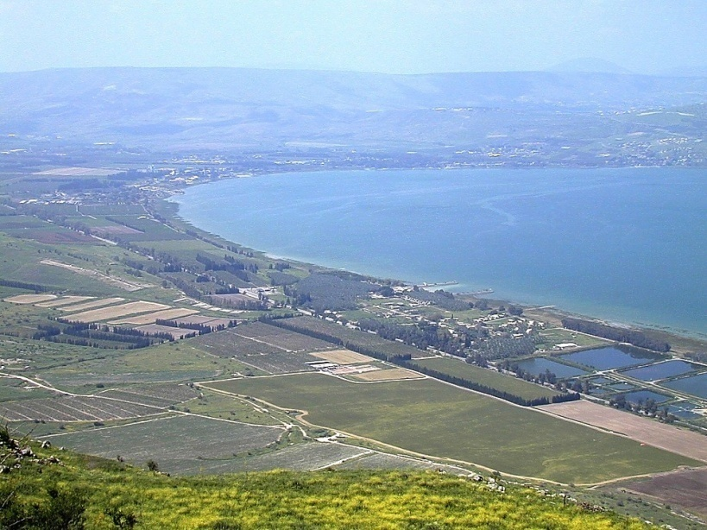
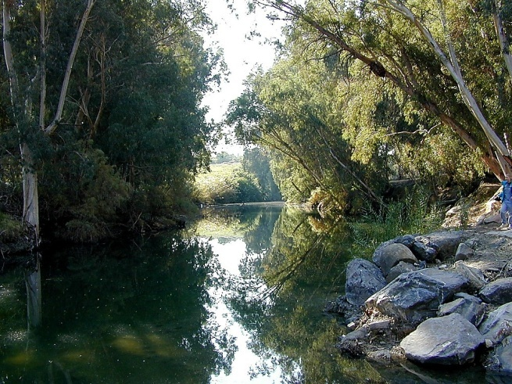
Từ Sáng Thế Ký đến Khải Huyền
7
SÁNG TẠO
VÔ CHÍNH PHỦ
Nam & nữ đầu tiên
Các Quan Xét
Tội lỗi đâu tiên
350
Phúc âm đâu tiên
350
Gia đình đầu tiên
HOÀNG GIA
(1000 TC)
Sát nhân đầu tiên
S – Đ - S
G.Đv
Lụt/Cầu vồng
••• CHIA CẮT •••
Tháp
Bắc Nam
Giu-đa
ÁP-RA-HAM
(2000 TC)
Y-sơ-ra-ên
Sự kêu gọi
10 2
GM
Đ-H-P
GA
Các tiên tri
Y - Í
20-G 20-R
G - Ê
200 350
A-si-ri Ba-by-lôn
12
LƯU ĐÀY
GIÔ-SÉP
70 Năm
Nô lệ
3 chuyến di cư
430
100 Năm / 50,000
Gi - Ê - N
MÔI-SE
(1500 TC)
YÊN LẶNG
(500 TC)
Xuất Ê-díp-tô
A-LÉC-XAN-ĐƠ ĐẠI ĐẾ
Si-na-i
HỆ THỐNG LA MÃ
Đ – D - L
Ka-đe Ba-nê-a
GIÊ-XU
40
40
5 bài giảng
GĐ
Cuộc đời
Thập Tự
GIÔ-SUÊ
Hội Thánh
Phúc Âm
Giê-ri-cô
Công Vụ
Chia đất
Thư Tín
Khải Huyền
71

Slide 73
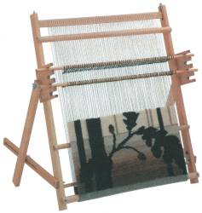

7
Còn mảnh vải dệt Do Thái này là gì?
HƯỚNG DẪN HỌC TẬP #08
72
2

Slide 74
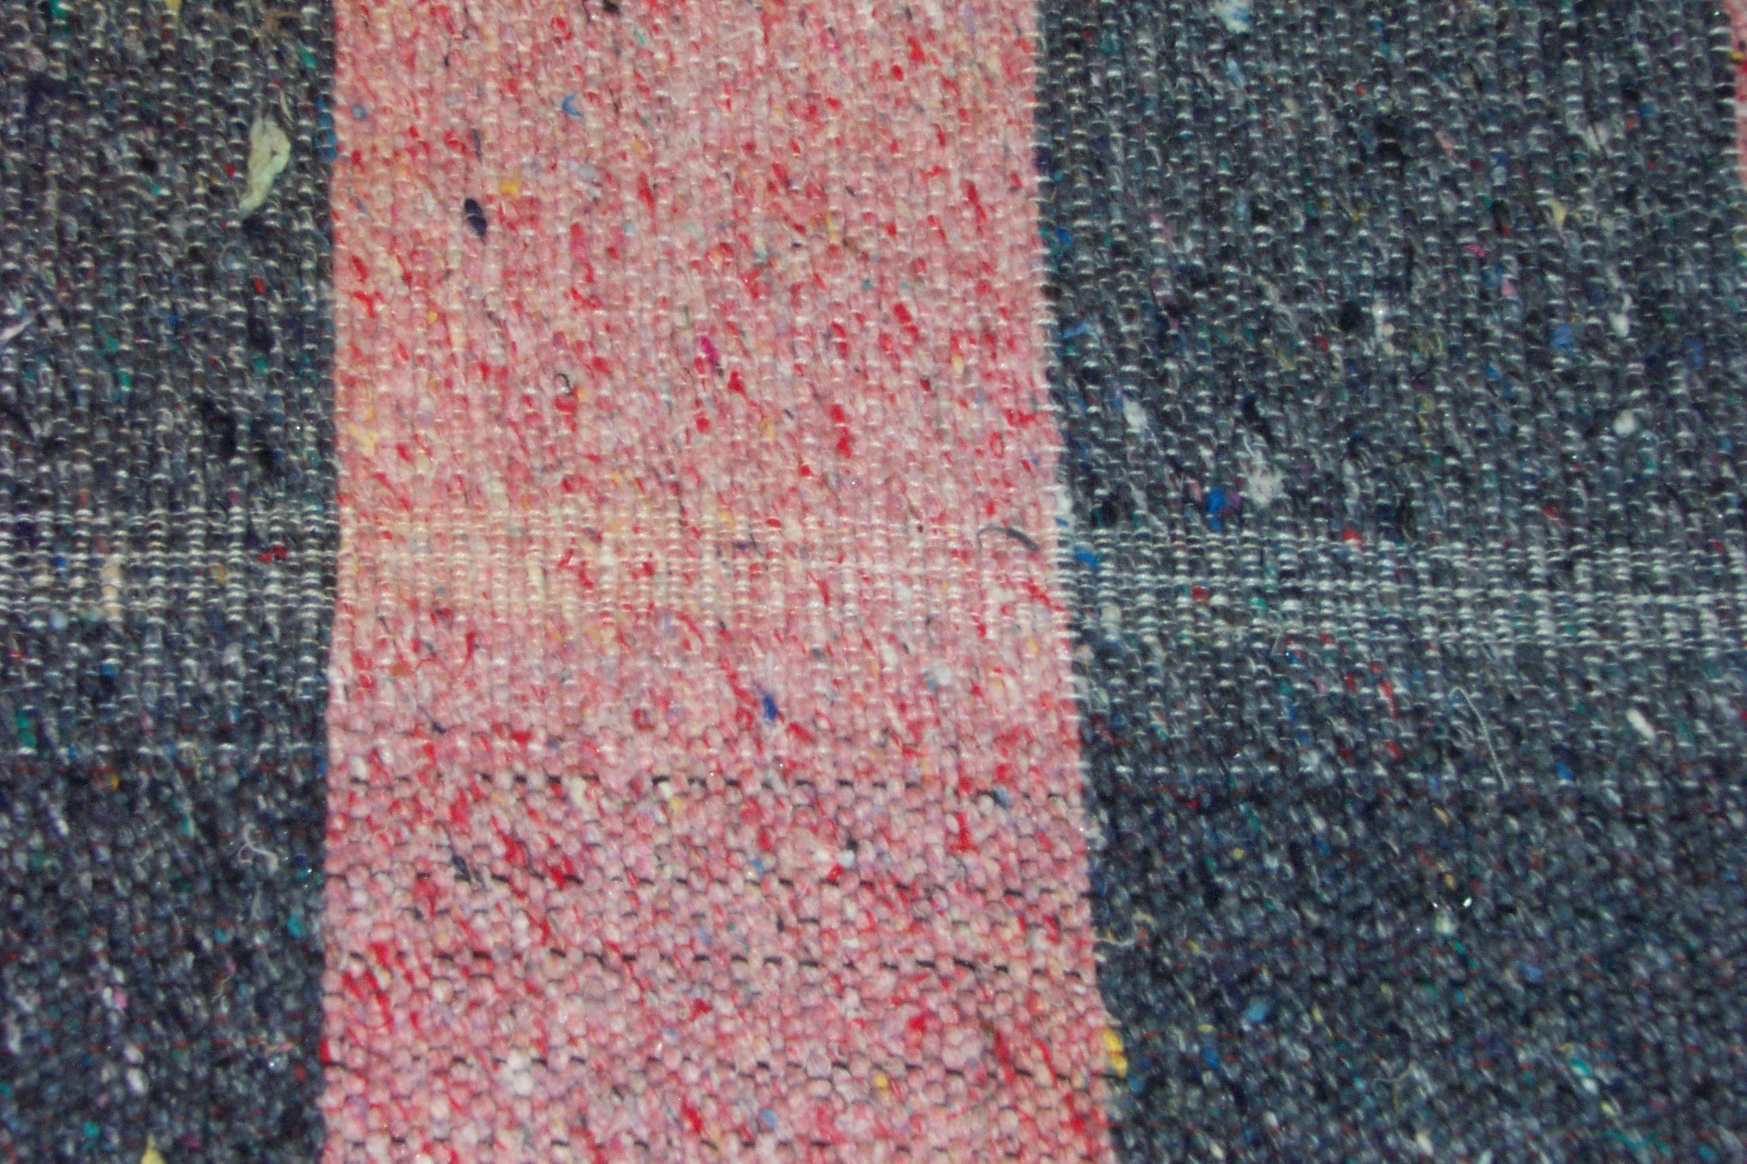
Hãy tưởng tượng mảnh vải dệt Do Thái bền chắc này …
SỢI NGANG
SỢI DỌC
…Cái gì gắn kết chúng lại với nhau?
© 2006 TBBMI
9.65.03f.
73
5

Slide 75


Hãy tưởng tượng bạn đang kết khung cửi để dệt một mảnh vải...
MỘT CƠ CẤU NIÊN ĐẠI KINH THÁNH
© 2006 TBBMI
9.65.03f.
74
1

Slide 76
Hãy tưởng tượng bạn đang kết khung cửi để dệt một mảnh vải...
MỘT CƠ CẤU NIÊN ĐẠI KINH THÁNH
© 2006 TBBMI
9.65.03f.
75

Slide 77
Hãy tưởng tượng bạn đang kết khung cửi để dệt một mảnh vải...
10
5
© 2006 TBBMI
9.65.03f.
76

Slide 78
Hãy tưởng tượng bạn đang kết khung cửi để dệt một mảnh vải...
SÁNG TẠO
ÁP-RA-HAM
GIÔ-SÉP
MÔI-SE
GIÔ-SUÊ
VÔ CHÍNH PHỦ
HOÀNG GIA
LƯU ĐÀY
YÊN LẶNG
GIÊ-XU
THỜI KỲ CUỐI CÙNG
© 2006 TBBMI
9.65.03f.
77
2

Slide 79
MỘT CƠ CẤU NIÊN ĐẠI KINH THÁNH
7
S 7 Y G
4N
3X
G
S
Á
G
M
G
V
H
L
Y
SÁNG TẠO
ÁP-RA-HAM
GIÔ-SÉP
MÔI-SE
GIÔ-SUÊ
VÔ CHÍNH PHỦ
HOÀNG GIA
LƯU ĐÀY
YÊN LẶNG
GIÊ-XU
© 2006 TBBMI
9.65.03f.
78
4

Slide 80
MỘT CƠ CẤU NIÊN ĐẠI KINH THÁNH
7
S 7 Y G
4N
3X
G
S
Á
G
M
G
V
H
L
Y
© 2006 TBBMI
9.65.03f.
79

Slide 81
MỘT CƠ CẤU NIÊN ĐẠI KINH THÁNH
7
S 7 Y G
4N
3X
G
S
Á
G
M
G
V
H
L
Y
GIAO ƯỚC ÁP-RA-HAM
SÁNG THẾ KÝ 12 & 15
© 2006 TBBMI
9.65.03f.
80
2

Slide 82
MỘT CƠ CẤU NIÊN ĐẠI KINH THÁNH
7
S 7 Y G
4N
3X
G
S
Á
G
M
G
V
H
L
Y
GIAO ƯỚC ÁP-RA-HAM
GIAO ƯỚC ĐẤT
PHỤC TRUYỀN 30
© 2006 TBBMI
9.65.03f.
81
2

Slide 83
MỘT CƠ CẤU NIÊN ĐẠI KINH THÁNH
7
S 7 Y G
4N
3X
G
S
Á
G
M
G
V
H
L
Y
GIAO ƯỚC ÁP-RA-HAM
GIAO ƯỚC ĐẤT
GIAO ƯỚC ĐA-VÍT
2 SA-MU-ÊN 7
© 2006 TBBMI
9.65.03f.
82
2

Slide 84
MỘT CƠ CẤU NIÊN ĐẠI KINH THÁNH
7
S 7 Y G
4N
3X
G
S
Á
G
M
G
V
H
L
Y
GIAO ƯỚC ÁP-RA-HAM
GIAO ƯỚC ĐẤT
GIAO ƯỚC ĐA-VÍT
GIAO ƯỚC MỚI
GIÊ-RÊ-MI 31
© 2006 TBBMI
9.65.03f.
83
3

Slide 85
MỘT CƠ CẤU NIÊN ĐẠI KINH THÁNH
7
S 7 Y G
SỰ PHÁN XÉT CỦA TÒA LỚN
VÀ TRẮNG
ĐẤNG CHRIST CAI TRỊ
TRÊN MẶT ĐẤT
4N
3X
TIỆC CƯỚI CHIÊN CON
TRỜI MỚI, ĐẤT MỚI
G
SỰ TÁI LÂM
S
Á
G
M
G
V
H
L
Y
GIAO ƯỚC ÁP-RA-HAM
THỜI KỲ CUỐI CÙNG
GIAO ƯỚC ĐẤT
GIAO ƯỚC ĐA-VÍT
GIAO ƯỚC MỚI
© 2006 TBBMI
9.65.03f.
84
5

Slide 86
MỘT CƠ CẤU NIÊN ĐẠI KINH THÁNH
7
S 7 Y G
SỰ PHÁN XÉT CỦA TÒA LỚN
VÀ TRẮNG
ĐẤNG CHRIST CAI TRỊ
TRÊN MẶT ĐẤT
4N
3X
TIỆC CƯỚI CHIÊN CON
TRỜI MỚI, ĐẤT MỚI
G
SỰ TÁI LÂM
S
Á
G
M
G
V
H
L
Y
?
GIAO ƯỚC ÁP-RA-HAM
GIAO ƯỚC ĐẤT
ĐIỀU GÌ ĐÓ ĐANG XẢY RA Ở ĐÂY!
GIAO ƯỚC ĐA-VÍT
GIAO ƯỚC MỚI
© 2006 TBBMI
9.65.03f.
85
3

Slide 87
MỘT CƠ CẤU NIÊN ĐẠI KINH THÁNH
7
S 7 Y G
SỰ PHÁN XÉT CỦA TÒA LỚN
VÀ TRẮNG
ĐẤNG CHRIST CAI TRỊ
TRÊN MẶT ĐẤT
4N
3X
TIỆC CƯỚI CHIÊN CON
TRỜI MỚI, ĐẤT MỚI
G
SỰ TÁI LÂM
S
Á
G
M
G
V
H
L
Y
GIAO ƯỚC ÁP-RA-HAM
GIAO ƯỚC ĐẤT
TẠI SAO
GIAO ƯỚC ĐA-VÍT
GIAO ƯỚC MỚI
CÁI GÌ
© 2006 TBBMI
9.65.03f.
86
1

Slide 88
MỘT CƠ CẤU NIÊN ĐẠI KINH THÁNH
7
S 7 Y G
SỰ PHÁN XÉT CỦA TÒA LỚN
VÀ TRẮNG
ĐẤNG CHRIST CAI TRỊ
TRÊN MẶT ĐẤT
4N
3X
TIỆC CƯỚI CHIÊN CON
TRỜI MỚI, ĐẤT MỚI
G
SỰ TÁI LÂM
S
Á
G
M
G
V
H
L
Y
GIAO ƯỚC ÁP-RA-HAM
SỢI
DỌC
GIAO ƯỚC ĐẤT
GIAO ƯỚC ĐA-VÍT
GIAO ƯỚC MỚI
SỢI NGANG
2
86
1
8.0.03f.
© 2006 TBBMI
9.65.03f.
87
© 2006 TBBMI

Slide 89
MỘT CƠ CẤU NIÊN ĐẠI KINH THÁNH
7
S 7 Y G
SỰ PHÁN XÉT CỦA TÒA LỚN
VÀ TRẮNG
ĐẤNG CHRIST CAI TRỊ
TRÊN MẶT ĐẤT
4N
3X
TIỆC CƯỚI CHIÊN CON
TRỜI MỚI, ĐẤT MỚI
G
SỰ TÁI LÂM
S
Á
G
M
G
V
H
L
Y
GIAO ƯỚC ÁP-RA-HAM
SỢI
DỌC
GIAO ƯỚC ĐẤT
GIAO ƯỚC ĐA-VÍT
GIAO ƯỚC MỚI
SỢI NGANG
88
© 2006 TBBMI
9.65.03f.
88
© 2006 TBBMI

Slide 90
MỘT CƠ CẤU NIÊN ĐẠI KINH THÁNH
7
S 7 Y G
SỰ PHÁN XÉT CỦA TÒA LỚN
VÀ TRẮNG
ĐẤNG CHRIST CAI TRỊ
TRÊN MẶT ĐẤT
4N
3X
TIỆC CƯỚI CHIÊN CON
TRỜI MỚI, ĐẤT MỚI
G
SỰ TÁI LÂM
S
Á
G
M
G
V
H
L
Y
CHƯƠNG TRÌNH ÁP-RA-HAM ĐANG TIẾN ĐẾN PHÍA TRƯỚC!
GIAO ƯỚC ÁP-RA-HAM
SỢI
DỌC
GIAO ƯỚC ĐẤT
GIAO ƯỚC ĐA-VÍT
HƯỚNG DẪN HỌC TẬP #08
GIAO ƯỚC MỚI
SỢI NGANG
© 2006 TBBMI
9.65.03f.
89
© 2006 TBBMI

Slide 91


Chúa Giê-xu, xin hãy đến!
TÀI LIỆU CƠ BẢN CỦA ĐỨC TIN CHÚNG TA!
90
1

Slide 92
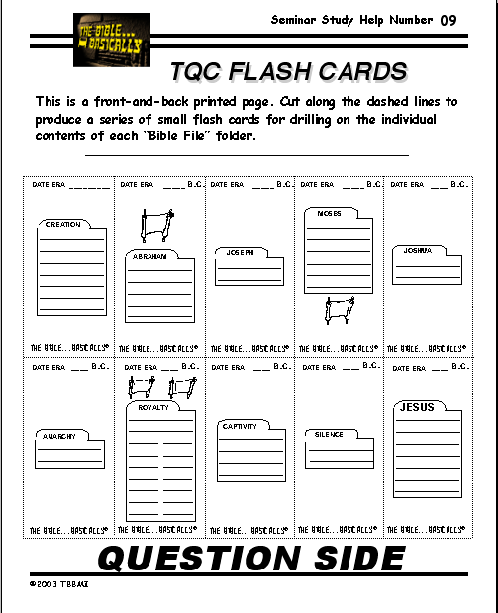

PHẦN CÂU HỎI
PHẦN TRẢ LỜI
HƯỚNG DẪN HỌC TẬP #09
BỘ THẺ BẢNG NIÊN ĐẠI NHANH
91

Slide 93

Đến bây giờ,với Kinh Thánh…Căn Bản, bạn đã có trong suy nghĩ của mình…
•Một ý tưởng gọi là “Hồ sơ Kinh Thánh”
•Chìa Khóa Tâm Trí để mở “Hồ sơ Kinh Thánh”…S 7 Y G
•Bản Đồ Tâm Trí để xác định các sự kiện KT quan trọng
•Cốt lõi “CÂU CHUYỆN” KT: “Bảng Niên Đại Nhanh”
• Ý NGHĨA
• LÝ DO
• MỤC ĐÍCH
• ĐẢM BẢO
92
4

Slide 94
THÁNH KINH...
CĂN BẢN
Phần trình bày của Hội Kinh Thánh… Căn Bản Toàn Cầu
(The Bible ...Basically International Ministries Inc.), Fort Worth, Texas
www.biblebasically.com
©2003 TBBMI
9.65.03f.93

Slide 95
©2006 TBBMI
9.65.03f.
94

Slide 96


Kinh Thánh…Căn Bản—BibleStudyDownloads.org
Tải Về Tài Liệu Nghiên Cứu Kinh Thánh
Notes:
Bible Basically VN

